Slide 1
PITCH

Slide 2
POTENCIAR EL APRENDIZAJE DEL INGLÉS TÉCNICO MEDIANTE UNA APLICACIÓN INTERACTIVA Y GAMIFICADA CON INTELIGENCIA ARTIFICIAL PARA EL PROGRAMA ADSO DEL SENA
Erik Santiago Alegría Rojas
Karen Niheidy Pastás Valencia
Victor Daniel Silva Caicedo
Emmanuel Bonilla Salazar
Andrés Felipe Montano
Karen Vanessa Castañeda Morán
Cristian David Yalandad Pillimue

Slide 3
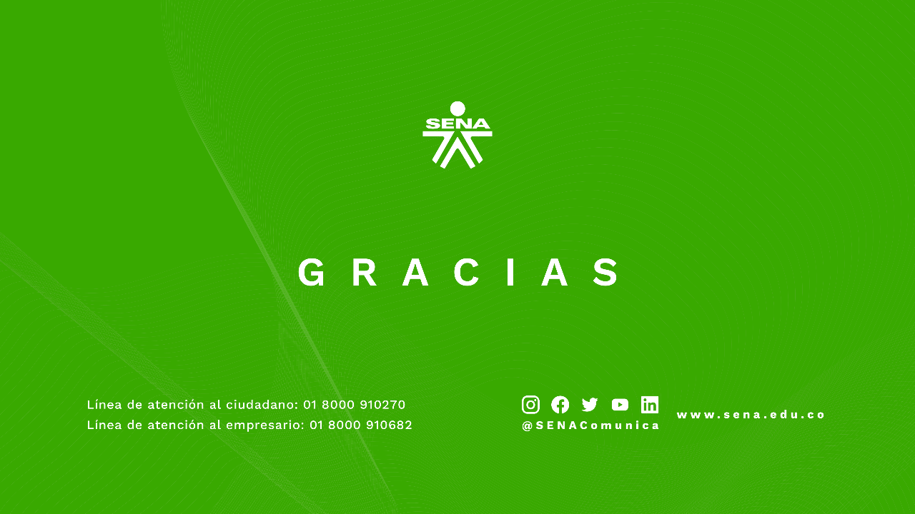

CONTENIDO
Planteamiento del problema
Justificación
Objetivo general
Objetivos específicos
Alcance
Antecedentes
Impactos
Funcionalidades

Slide 4

PLANTEAMIENTO DEL PROBLEMA
1. Problemas estructurales del aprendizaje del inglés en Colombia:
Baja intensidad horaria en la educación básica
Metodologías tradicionales poco efectivas
Escasa práctica de producción oral y auditiva
Falta de exposición a situaciones reales
2. Problemáticas específicas del SENA en la formación del inglés:
Las horas de inglés en programas técnicos y tecnológicos son limitadas
Dificultad para personalizar el aprendizaje
El inglés general no responde a las necesidades del sector TI
3. Limitaciones del mercado educativo actual:
Las aplicaciones más usadas (Duolingo, Babbel, Busuu) se centran en inglés general, sin integrar vocabulario técnico ni situaciones del mundo del software.
Ausencia de plataformas diseñadas para el contexto colombiano y para el entorno productivo del SENA: Ninguna ofrece rutas formativas personalizadas que respondan a necesidades reales de los aprendices técnicos y tecnológicos.

Slide 5
JUSTIFICACIÓN
1. Pertinencia pedagógica:
El inglés técnico es una competencia transversal esencial para los aprendices del programa ADSO, dado que la documentación, repositorios, cursos, librerías, comunidades de desarrollo y procesos laborales del sector TI se encuentran mayoritariamente en este idioma.
SENALingua integra retos y ejemplos reales del entorno ADSO (lectura de documentación, análisis de APIs, vocabulario de proyectos, historias de usuario), permitiendo un proceso de aprendizaje contextualizado, significativo y directamente aplicable.
2. Innovación educativa mediante IA, interactividad y gamificación:
La interactividad y la gamificación potencian la motivación, aumentan la retención de contenido y generan una experiencia inmersiva que transforma la manera en que se aprende inglés técnico.
3. Fortalecimiento docente y articulación con competencias técnicas:
La aplicación apoya directamente a los instructores al ofrecer un panel de seguimiento en tiempo real, lo que facilita identificar avances, dificultades, fortalezas y áreas de intervención personalizada.

Slide 6
OBJETIVO GENERAL
Potenciar el dominio del inglés técnico como competencia transversal clave en el programa ADSO del SENA mediante el diseño e implementación de una aplicación interactiva, gamificada y basada en inteligencia artificial que promueva un aprendizaje inmersivo, adaptativo y contextualizado.

Slide 7
OBJETIVOS ESPECÍFICOS
Identificar el nivel de inglés técnico de los aprendices del programa ADSO mediante la aplicación de pruebas diagnósticas alineadas con el Marco Común Europeo de Referencia para las Lenguas (MCER), en los rangos A1–B1, con el fin de establecer un punto de partida preciso que permita generar rutas de aprendizaje personalizadas y coherentes con las necesidades individuales.
Diseñar actividades interactivas y módulos temáticos altamente contextualizados, integrando vocabulario especializado y estructuras de comunicación técnica aplicadas a escenarios reales del desarrollo de software, de modo que los aprendices fortalezcan sus competencias lingüísticas en contextos funcionales y auténticos del entorno ADSO.
Evaluar la mejora del proceso de aprendizaje a través de métricas de seguimiento que permitan evidenciar avances individuales, el desempeño por competencias y la efectividad pedagógica de la aplicación, garantizando así una retroalimentación continua y una toma de decisiones orientada a la optimización del proceso formativo.

Slide 8
ALCANCE
La implementación inicial será en el programa ADSO, integrando el inglés técnico en los procesos formativos mediante una plataforma interactiva, gamificada y accesible en dispositivos móviles.
La aplicación conectará el aprendizaje con situaciones reales del desarrollo de software, fortaleciendo competencias lingüísticas aplicadas.
En etapas posteriores, la aplicación se extenderá a todos los programas de formación del SENA, dado que el inglés técnico es un componente fundamental para la empleabilidad, la competitividad laboral y el desempeño profesional de cualquier área formativa de la institución.

Slide 9
ANTECEDENTES
English Does Work, como programa institucional del SENA, ha contribuido significativamente al fortalecimiento del inglés general en la comunidad educativa. Sin embargo, su enfoque no cubre las competencias lingüísticas especializadas que requieren los programas tecnológicos, especialmente aquellos orientados al desarrollo de software. Esta ausencia deja un vacío formativo en el dominio del inglés técnico, indispensable para el desempeño profesional en el sector TI.
Iniciativas de instructores de inglés han demostrado un interés creciente por integrar inteligencia artificial como apoyo pedagógico para personalizar el aprendizaje. A pesar de estos esfuerzos, las propuestas no lograron consolidarse debido a limitaciones de tiempo, falta de infraestructura tecnológica y ausencia de un marco metodológico que articulara las necesidades del programa ADSO con herramientas avanzadas de IA. Esto revela la necesidad de un proyecto institucional estructurado y sostenible.
Aplicaciones de aprendizaje de idiomas, aunque populares a nivel global, presentan restricciones significativas para los contextos del SENA. Su diseño, orientado a un público general, no incorpora el análisis del perfil del aprendiz técnico, ni adapta contenidos a las competencias del desarrollo de software, ni propone desafíos contextualizados según las dinámicas del sector productivo. Esta falta de pertinencia formativa evidencia la necesidad de una solución propia que conecte directamente la enseñanza del inglés técnico con las realidades y demandas del programa ADSO.

Slide 10
IMPACTOS
1. Impacto académico:
Fortalecimiento del inglés técnico: Los aprendices desarrollan vocabulario y comunicación especializada aplicada al desarrollo de software, elevando la calidad académica del programa ADSO.
Aprendizaje personalizado: La IA ajusta contenidos al nivel y ritmo de cada aprendiz, mejorando comprensión, motivación y resultados académicos.
2. Impacto institucional:
Innovación educativa en el SENA: El proyecto posiciona al SENA como líder en formación con IA, alineado con estándares internacionales de educación tecnológica.
Apoyo estratégico al rol docente: La herramienta facilita la integración del inglés en las competencias técnicas, reduciendo carga operativa y fortaleciendo la labor pedagógica.

Slide 11
IMPACTOS
1. Impacto formativo y laboral:
Aumento de la empleabilidad: El dominio del inglés técnico abre oportunidades laborales mejor remuneradas y demandadas por el sector TI.
Preparación para entornos globales: Los aprendices adquieren habilidades para trabajar con documentación, herramientas y equipos que operan en inglés dentro de la industria tecnológica.
2. Impacto tecnológico:
Incorporación de IA en la formación profesional: SENALingua introduce análisis automatizados, seguimiento inteligente y generación adaptativa de contenidos dentro del SENA.
Plataforma escalable para toda la institución: La solución podrá ampliarse a todos los programas de formación, respondiendo a necesidades técnicas y lingüísticas de diferentes sectores productivos.

Slide 12
FUNCIONALIDADES
Aprendizaje contextualizado: módulos como English for Frontend, Understanding APIs, Tech Vocabulary for Developers, basados en situaciones reales del entorno ADSO.
Retos interactivos: desafíos inspirados en documentación técnica, repositorios, errores de código, historias de usuario y escenarios del sector TI.
Gamificación: niveles, insignias, misiones, recompensas y rachas para potenciar la motivación continua.
Panel de instructores: monitoreo en tiempo real, analítica de progreso, identificación de brechas y retroalimentación personalizada generada por IA.

